Slide 1
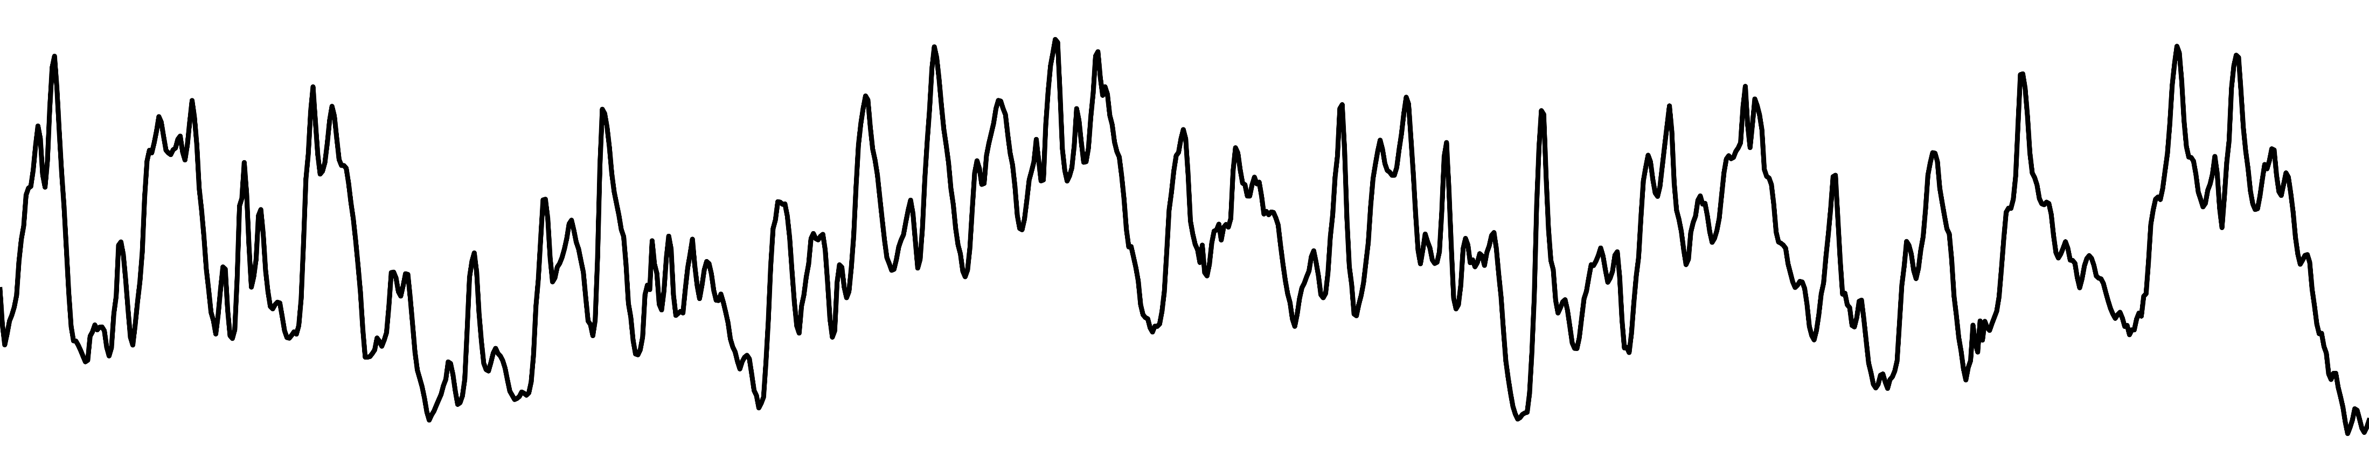
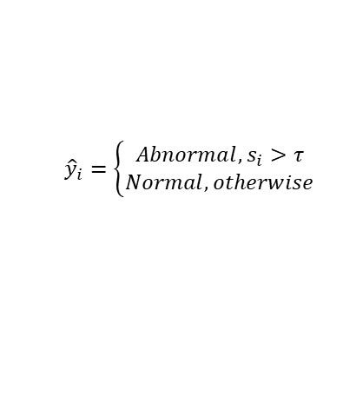
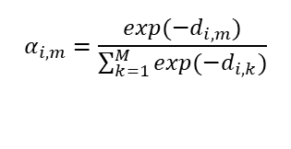





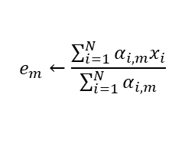

加权异常得分计算
异常判别模块
$$χ$$
（b）MaskTST流量特征学习模块
$$s_{i}=\sum_{m=1}^{M}{α_{i,m}∙d_{i,m}}$$
$${\hat{y}}_{i}=\left\{\begin{aligned}Abnormal, s_{i}>τ \\ Normal, otherwise\end{aligned}\right.$$
异常分类
隐藏表示$Ζ$
（d）ASDM异常得分判别模块
聚类中心
$$ε=\{e_{1},e_{2},…,e_{m}\}$$
距离向量
$$d_{i,m}={||x_{i}−e_{m}||}_{2}$$
（a）网络流量数据预处理
聚类中心更新机制
软分配权重$α_{i,m}$
异常抑制反馈
$$e_{m}←\frac{\sum_{i=1}^{N}{α_{i,m}x_{i}}}{\sum_{i=1}^{N}{α_{i,m}}}$$
$$α_{i,m}=\frac{exp(−d_{i,m})}{\sum_{k=1}^{M}{exp(−d_{i,k})}}$$
（c）MCUC多中心无监督聚类机制

